Slide 1
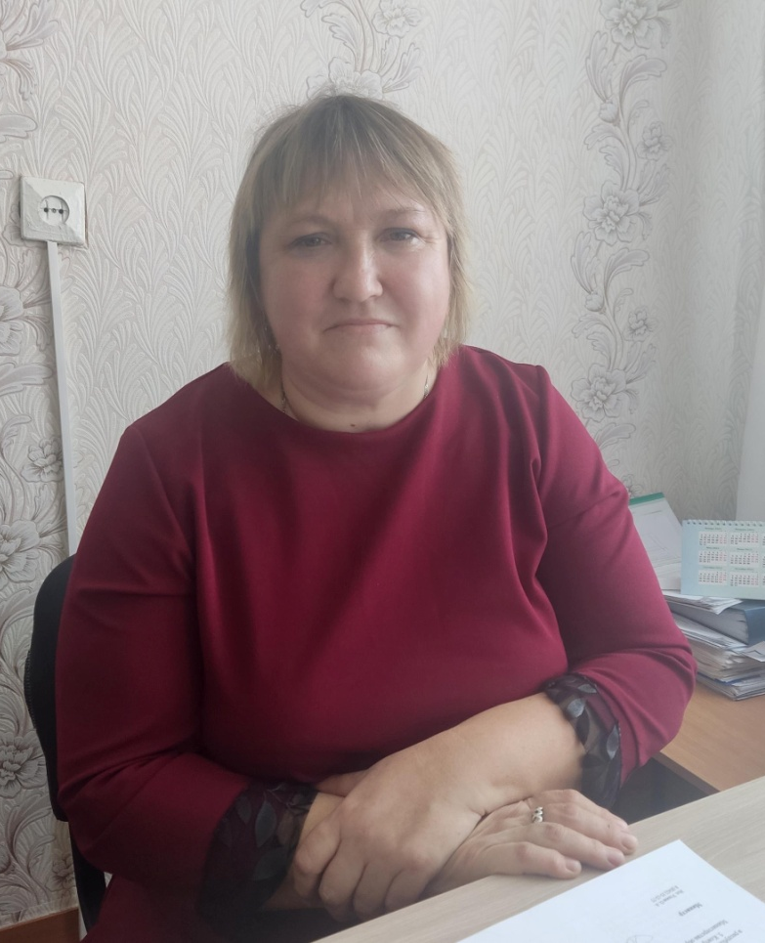
Министерство образования РМ
Портфолио Зевайкиной Елены Николаевны, воспитателя МБДОУ «Большеберезниковский
детский сад «Теремок»
Дата рождения: 21.03.1972г.
Образование::среднее-специальное, «Учитель обслуживающего труда»
Ичалковского педагогического училища им. С. М. Кирова.
Специальность по диплому: преподавание труда.
Диплом: регистрационный номер ПТ №004860.
Дата выдачи: 28.06.1991г.
Профессиональная переподготовка: ООО «Учебный центр Профзнания», «Воспитатель»
Дата выдачи: 31.03.2020г.
Стаж педагогической работы: 32 года.
Наличие квалификационной категории: соответствие занимаемой должности (Приказ №28 от 06.04.2022
КПК «Проектная и познавательно-исследовательская деятельность в ДОУ» в ГБУ ДПО "МРИО" Саранск с 13.02.2023 по 20.02.2023;
Адрес образовательной организации:
https://dsterember.schoolrm.ru/sveden/employees/30702/475501/

Slide 2
Предоставление педагогического опыта
https://docs.yandex.ru/docs/view?url=ya-browser%3A%2F%2F4DT1uXEPRrJRXlUFoewruHyrB5GLSMUe8papREG7wl22TJPpuZlYJM_SBRSu-ljUOt1_3voeQMeURPdA1Bnxm048Wf_HKF5Vqnb9w3W6wn3H6oPICKxoUoGP2p-ziyMfkD3kb5KHZ6m5rzTkbfHkow%3D%3D%3Fsign%3DViopaIZ_7p7roM-aWBDs_8gcaR08xqpsD504IYx9NVk%3D&name=pedagogicheskiy-opyt.docx&nosw=1

Slide 3
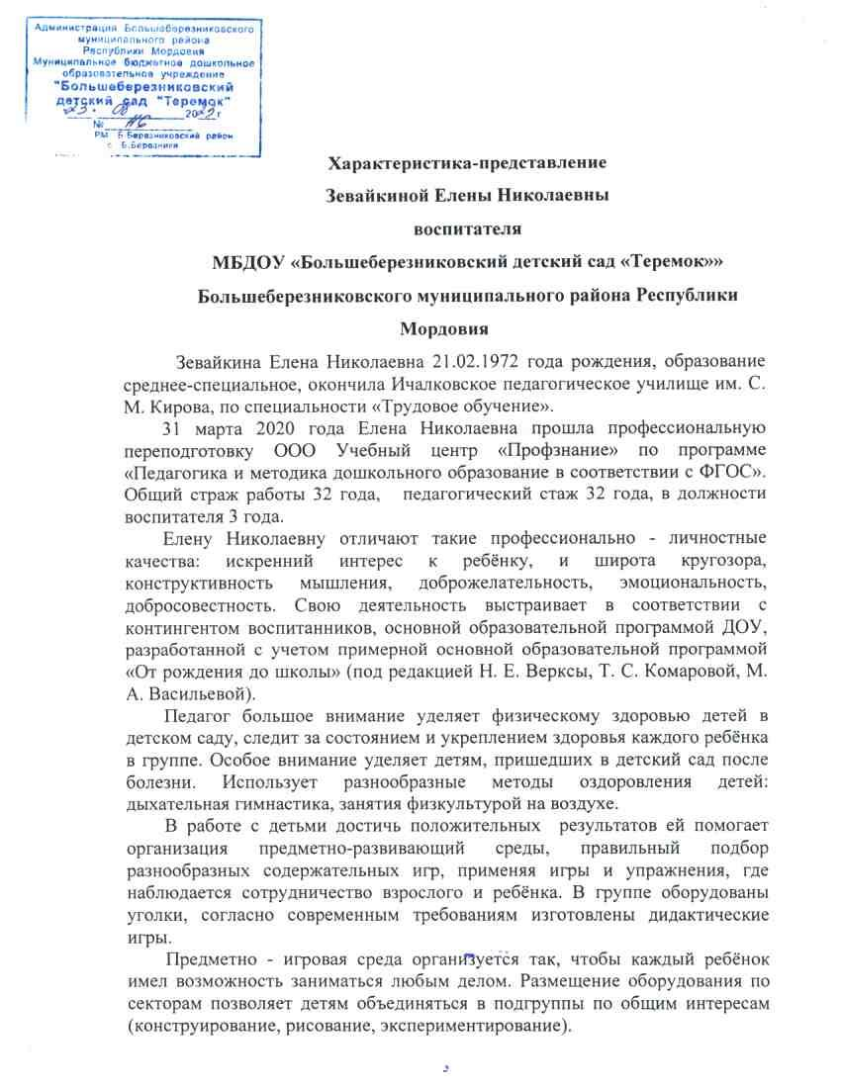
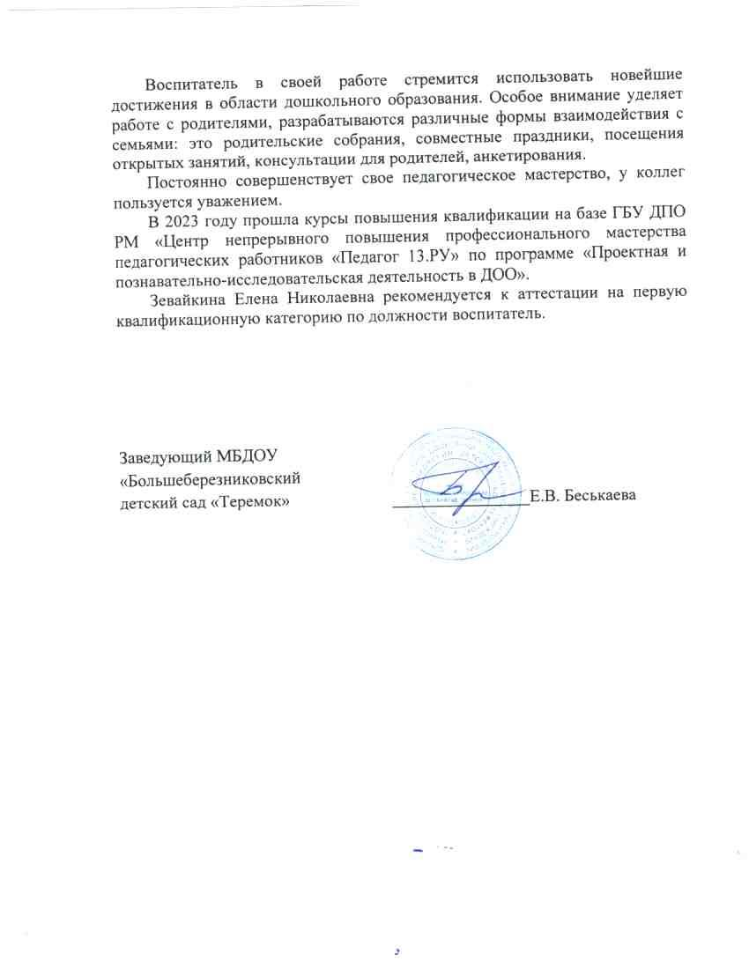
1. Характеристика - представление

Slide 4
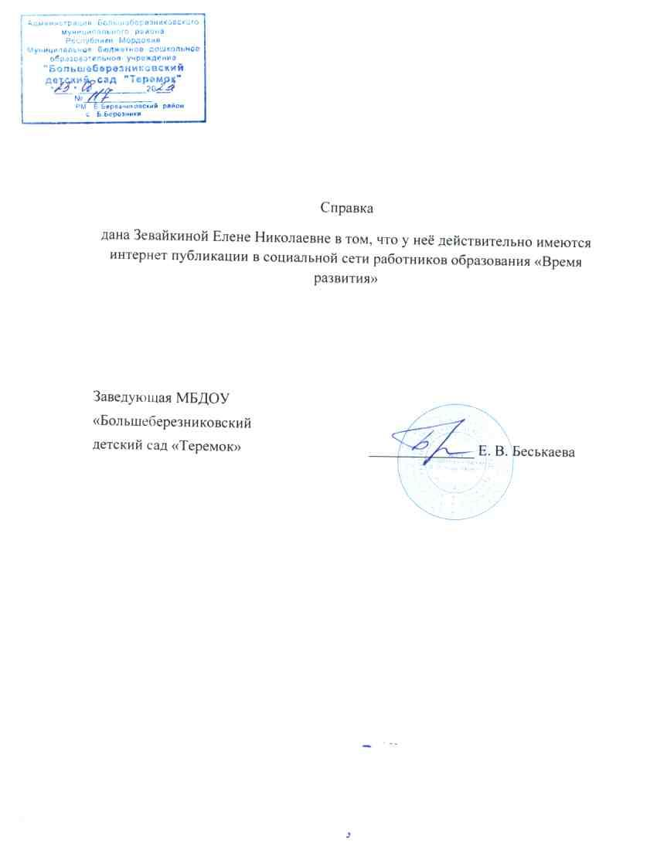
2. Наличие публикаций

Slide 5
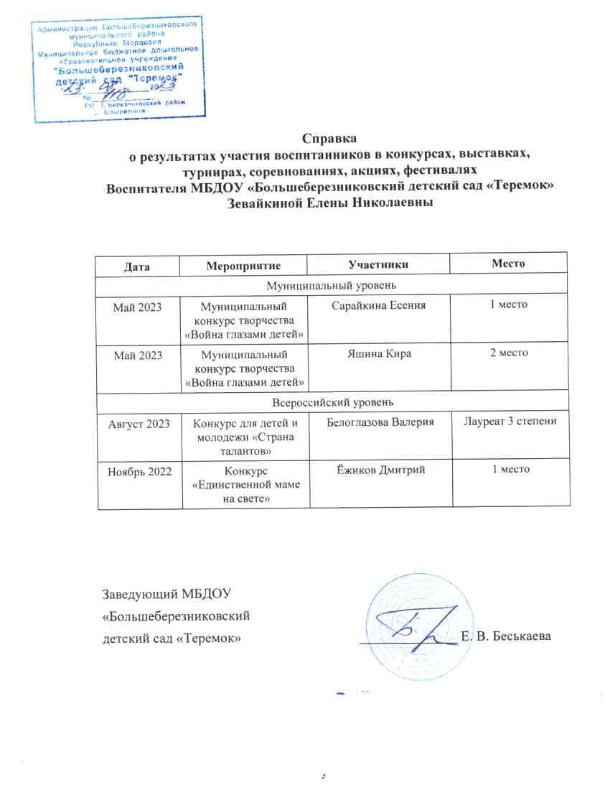
3. Результаты участия воспитанников в:
конкурсах, выставках, турнирах, соревнованиях, акциях, фестивалях.

Slide 6
Заочные/дистанционные мероприятия в сети «Интернет»

Slide 7
Очные мероприятия муниципального уровня

Slide 8
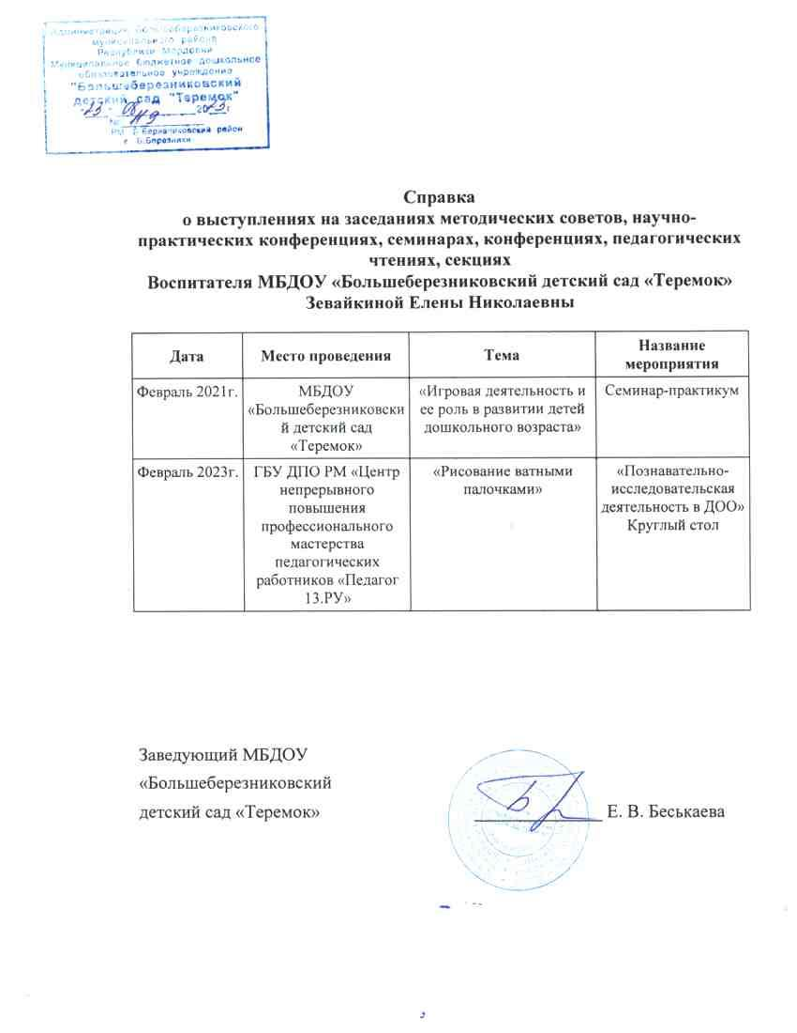
4. Выступления на заседаниях методических советов, научно-практических конференциях, педагогических чтениях, семинарах, секциях, форумах, радиопередачах (очно)

Slide 9
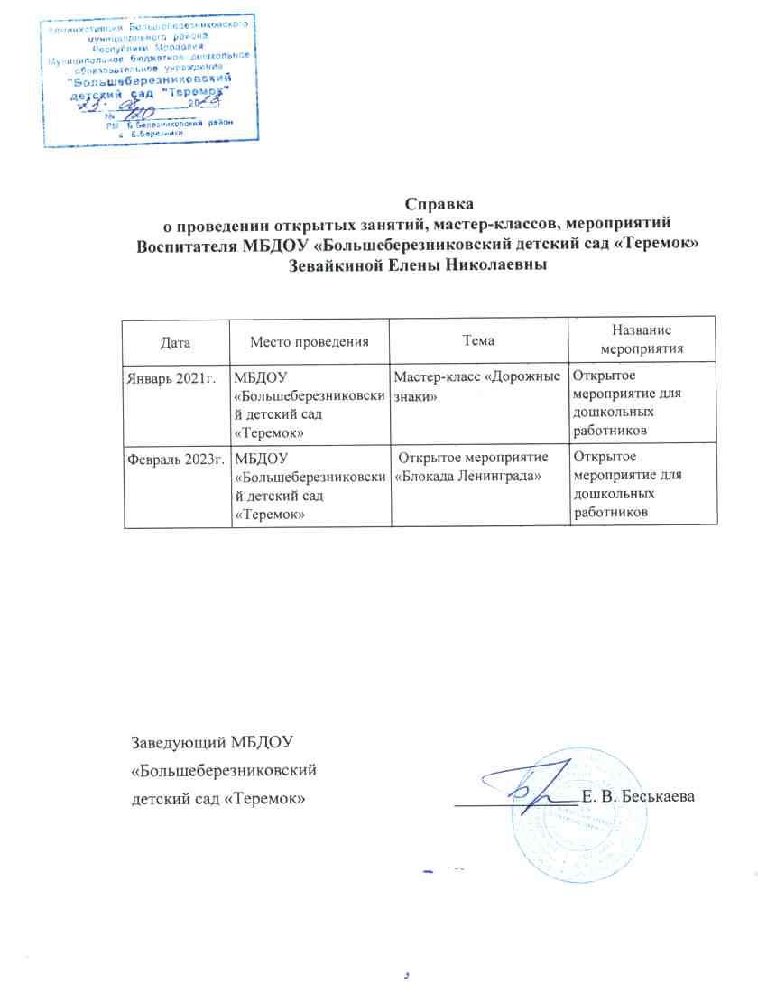
5. Проведение открытых занятий, мастер-классов, мероприятий

Slide 10
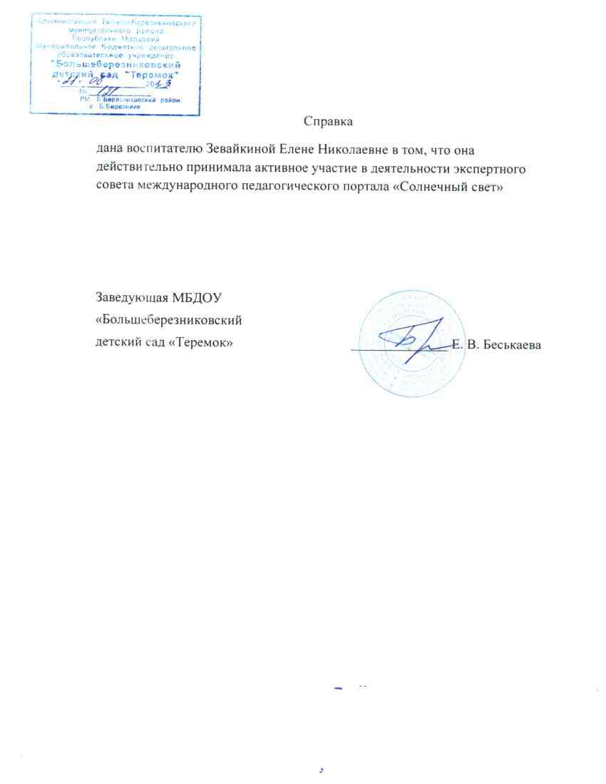
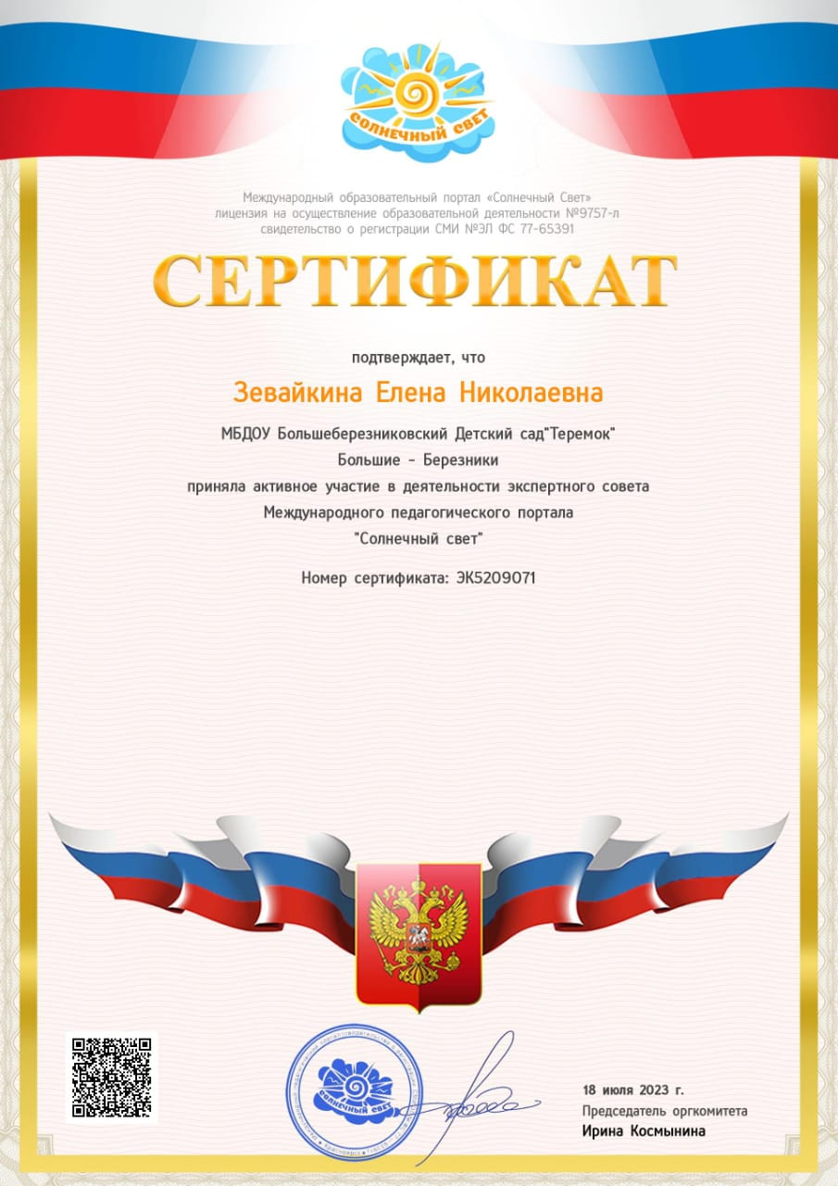
6. Экспертная деятельность

Slide 11
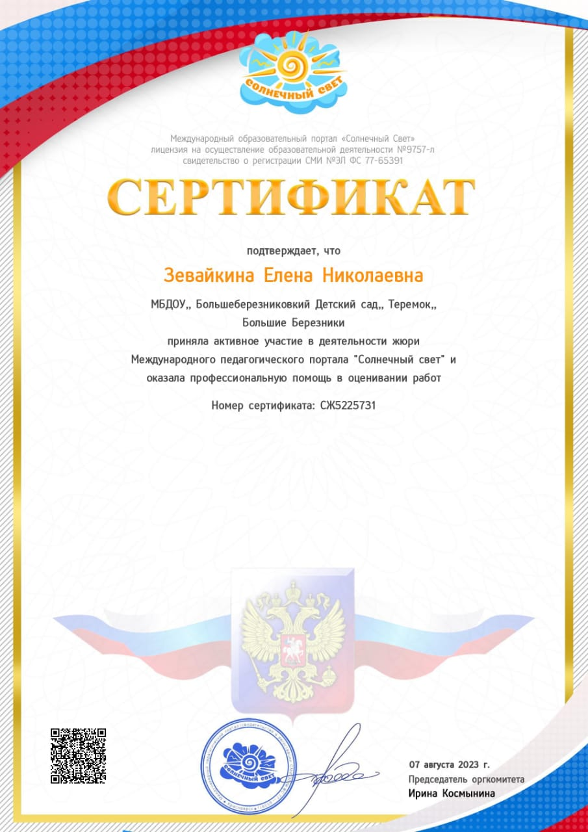
7. Общественно-педагогическая активность педагога: участие в экспертных комиссиях, апелляционных комиссиях, в жюри конкурсах

Slide 12
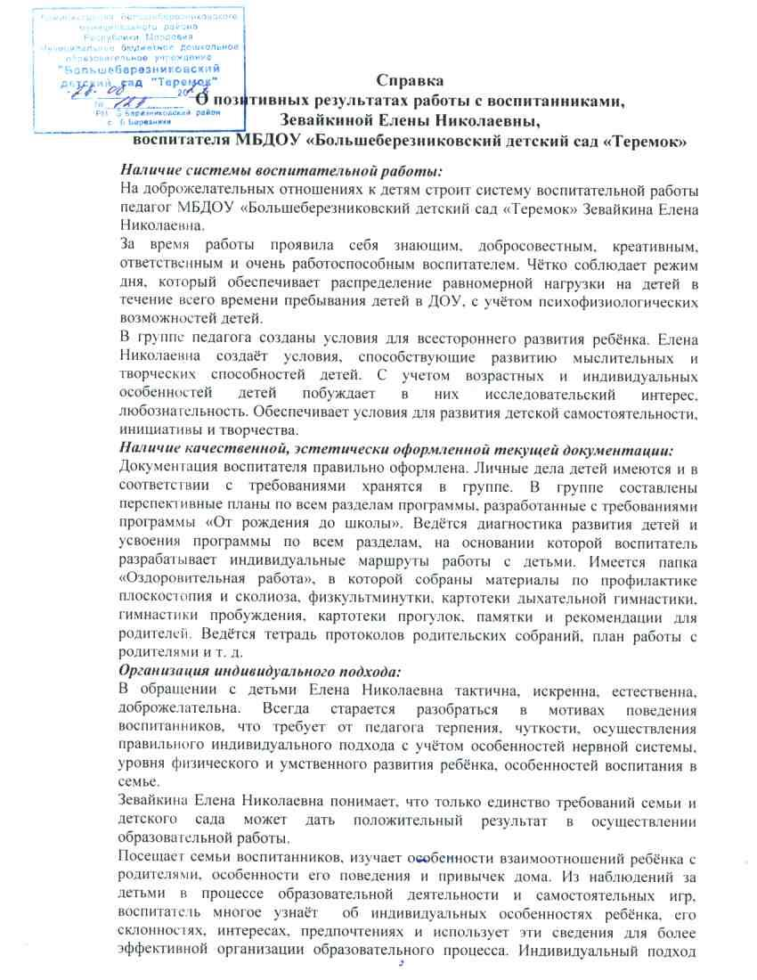
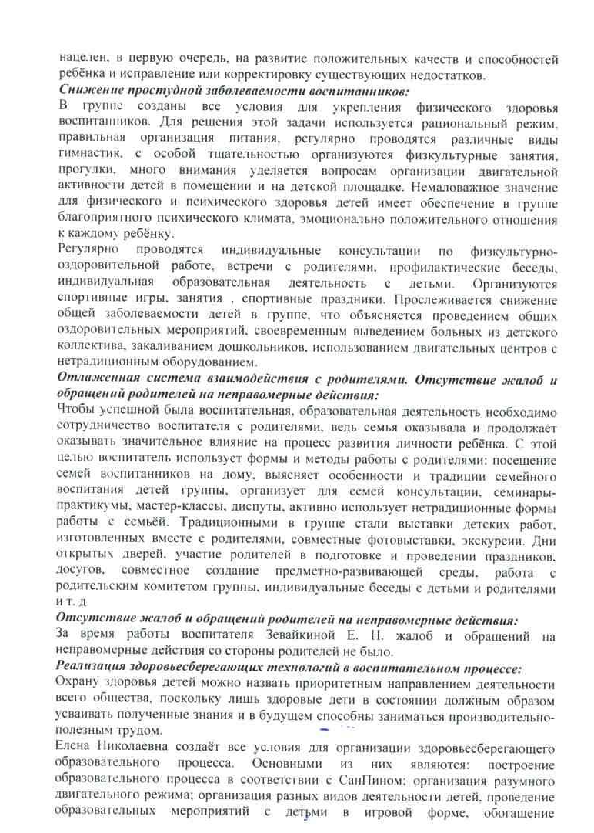
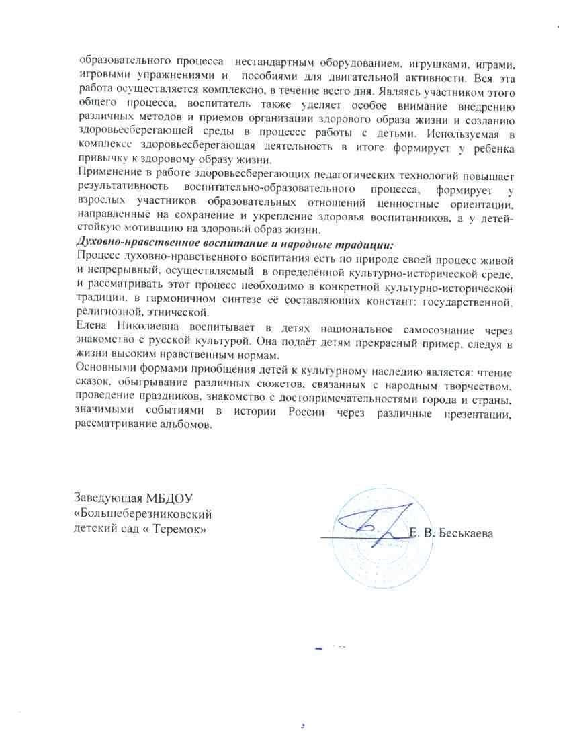
8. Позитивные результаты работы с воспитанниками

Slide 13
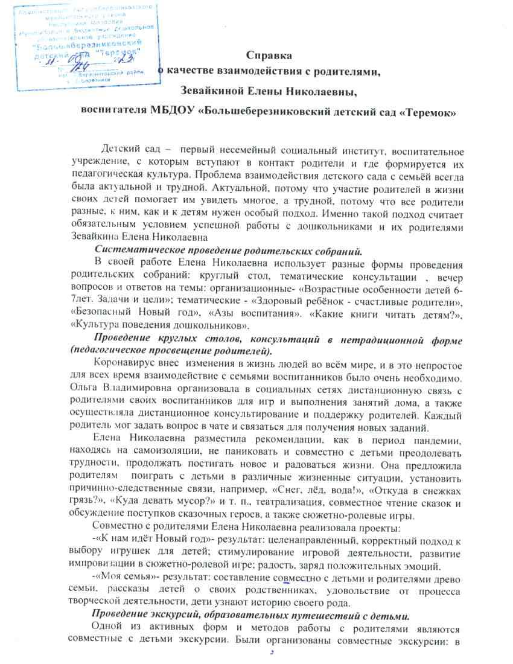
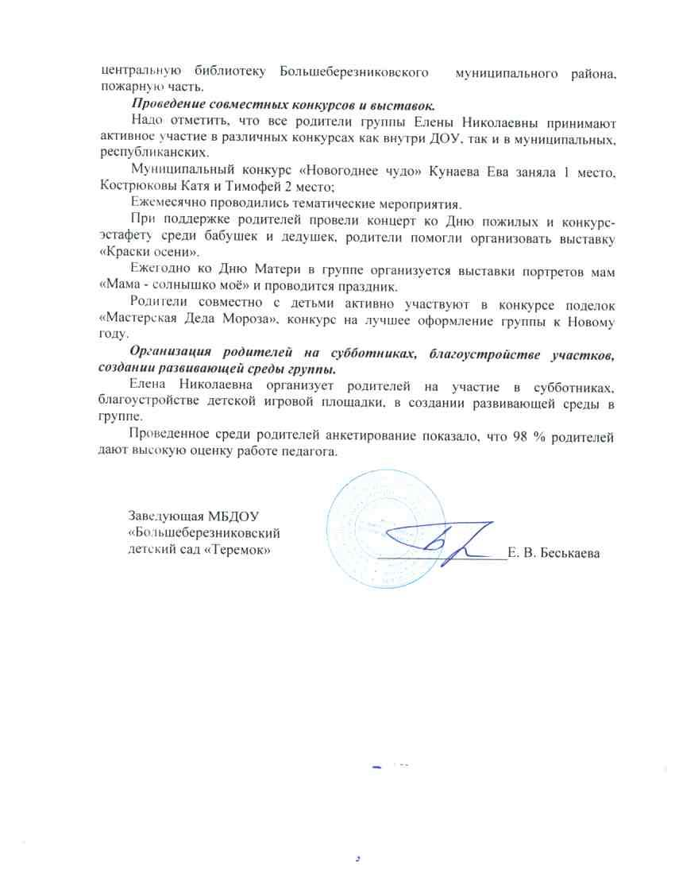
9. Качество взаимодействия с родителями

Slide 14
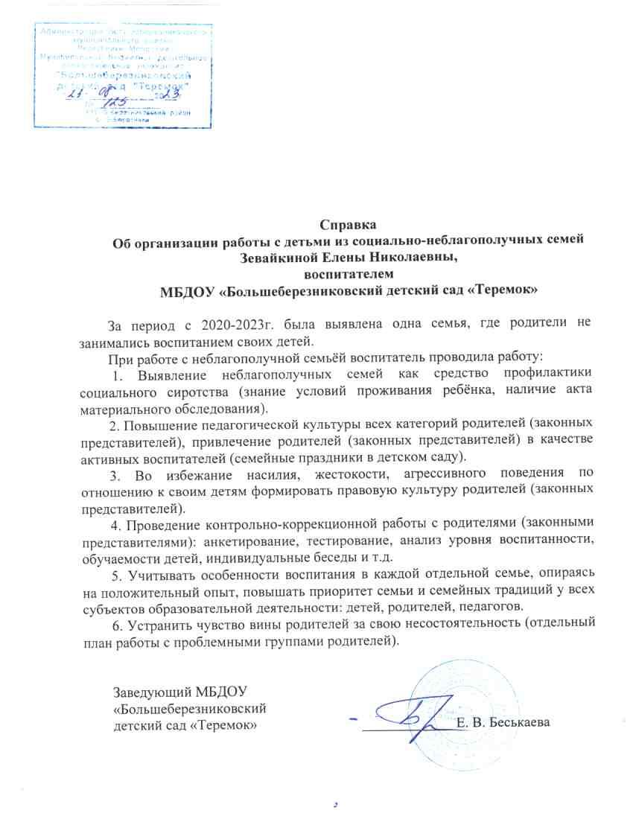
10. Работа с детьми из социально-неблагополучных семей

Slide 15
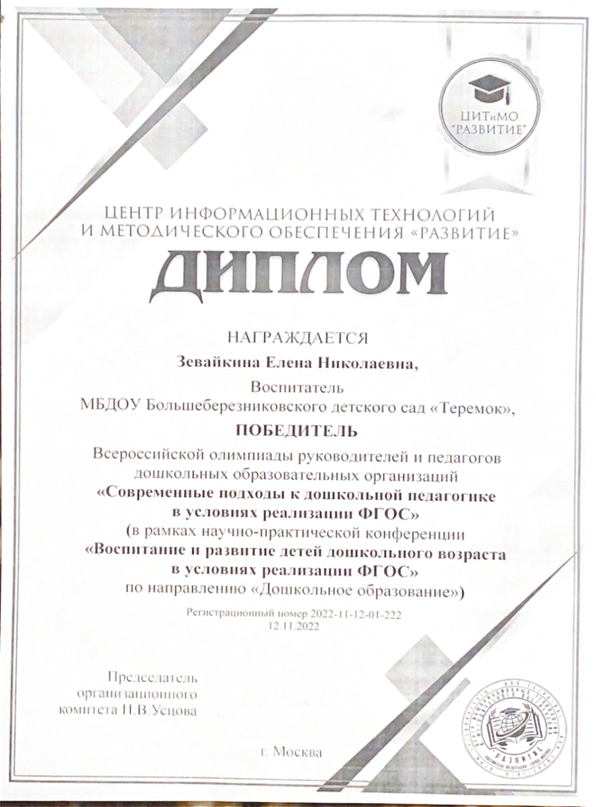
11. Участие педагога в профессиональных конкурсах

Slide 16
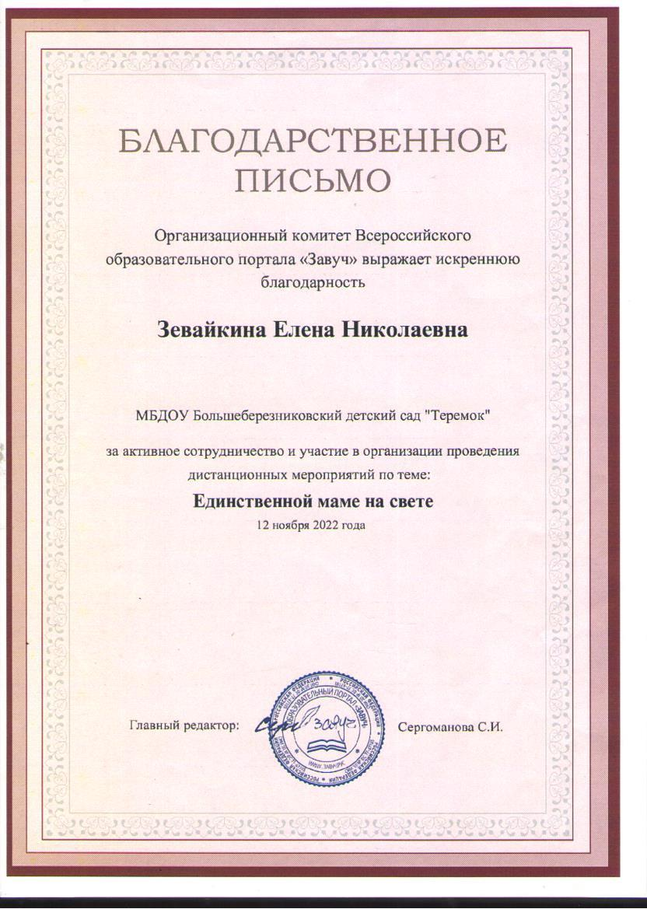
12. Награды и поощрения

